Slide 1



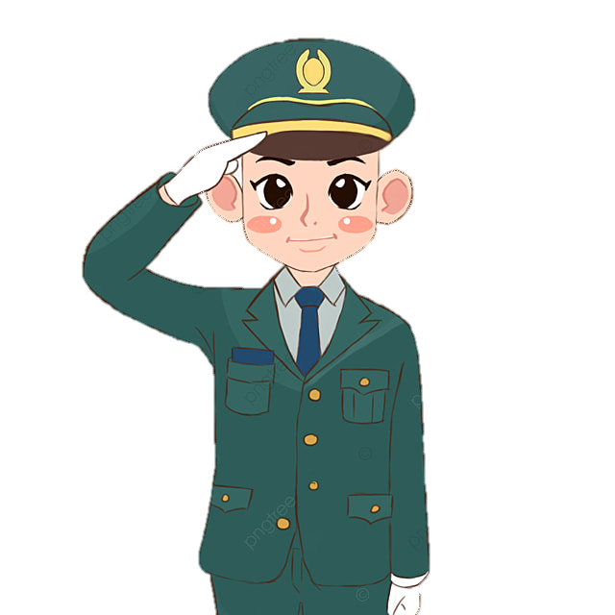
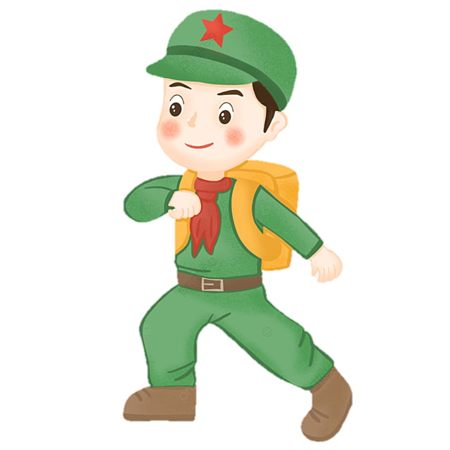


GIÁO DỤC TẬP THỂ
CHỦ ĐỀ:
CHÁU YÊU
CHÚ BỘ ĐỘI

Slide 2



Nội dung
01
Nhận xét tháng
02
Khen thưởng
03
Định hướng tháng mới
04
Chủ đề: Cháu yêu chú bộ đội

Slide 3
01
NHẬN XÉT THÁNG 12

Slide 4





01
NHẬN XÉT THÁNG
Những điều các con đã làm tốt
Tham gia giờ học đúng giờ
Tích cực trong giờ học
Hoàn thành đầy đủ nhiệm vụ
Thực hiện đúng nội quy trường,lớp
Thao tác nhanh nhẹn
Tham gia đầy đủ các tiết học

Slide 5
01
NHẬN XÉT TUẦN
Những điều các con cần cố gắng:
Vào học sớm hơn để ổn định
Tập trung trong giờ học
Chuẩn bị đầy đủ đồ dùng
Thực hiện đúng nội quy trường,lớp
Xem trước bài theo báo bài
Nộp bài đúng thời hạn

Slide 6
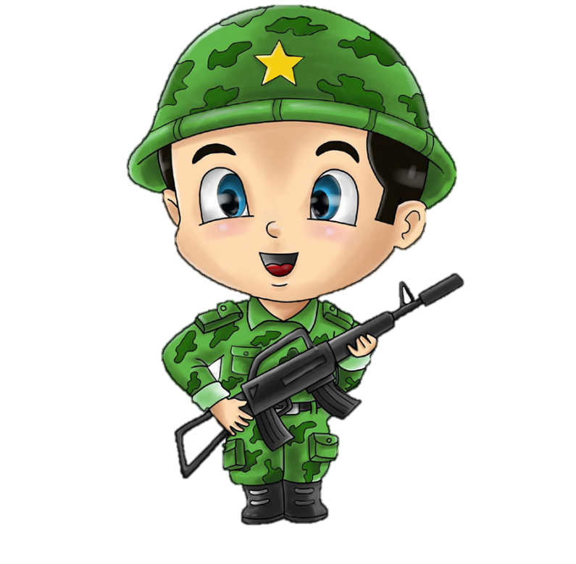

02
KHEN THƯỞNG

Slide 7

02
KHEN THƯỞNG
TOP 3 CLASSDOJO
Tập thể lớp 5A5 xin chúc mừng:
1
2
3
Ngô Thị Minh Châu
Nguyễn Thị Minh Anh
Vũ Huy Hoàng

Slide 8

02
KHEN THƯỞNG
UKER CHĂM CHỈ
Tập thể lớp 5A5 xin chúc mừng:
Minh Thư
Minh Hằng
Khôi Nguyên

Slide 9
02
KHEN THƯỞNG
UKER NĂNG ĐỘNG
Tập thể lớp 5A5 xin chúc mừng:
Minh Anh
Thái Hà
Tuấn Phong

Slide 10
02
KHEN THƯỞNG
UKER ĐÚNG GIỜ
Tập thể lớp 5A5 xin chúc mừng:
Khánh An
Thu An
Minh Vũ

Slide 11
03
KẾ HOẠCH
THÁNG MỚI

Slide 12

ĐỊNH HƯỚNG
01
Học tập chương trình tuần 17
02
Tích cực ôn tập cuối kì 1
03
Tổ chức lễ Giáng Sinh
04
Thực hiện đúng nội quy lớp học

Slide 13
04
Chủ đề:
CHÁU YÊU CHÚ BỘ ĐỘI

Slide 14
CÙNG XEM VIDEO SAU
Notes:
Bâm vào chữ hoặc copy link sau dán vào youtube:https://www.youtube.com/watch?v=8n92eH_71M0

Slide 15


02
THẢO LUẬN
SAU KHI XEM VIDEO
Ngày thành lập Quân đội Nhân dân Việt Nam là ngày nào?
a
Ngày 12/12/1944
b
Ngày 22/12/1944
c
Ngày 22/12/1945
Notes:
Bấm vào lá xanh B để hiển thị đáp án đúng

Slide 16

02
THẢO LUẬN
SAU KHI XEM VIDEO
Chủ đề ngày 22/12 được tổ chức nhằm:
a
Tuyên truyền sâu rộng truyền thống đánh giặc.
b
Tuyên truyền những phẩm chất của Bộ đội Cụ Hồ.
c
Cả hai đáp án trên.
Notes:
Bấm vào lá xanh C để hiển thị đáp án đúng

Slide 17

Những hoạt động nào thường được tổ chức vào ngày 22/12 ở nhà trường?
Sinh hoạt chủ đề về Uống nước nhớ nguồn, tiếp bước cha anh, …
Thăm hỏi cựu chiến binh, thăm hỏi chăm sóc Mẹ Việt Nam Anh Hùng.
Làm vệ sinh nghĩa trang, dâng hương đài tưởng niệm, …
Notes:
GV có thể dung Classpoint, Menti hoặc viết trực tiếp lên ppt ở slide sau:

Slide 18
Những hoạt động nào thường được tổ chức vào ngày 22/12 ở nhà trường?
Notes:
Slide viết trực tiếp cho thầy, cô cần

Slide 19
GIAI ĐIỆU
YÊU THƯƠNG
Hãy hát theo giai điệu bài hát “Chú Bộ Đội”
Notes:
Bâm vào chữ hoặc copy link sau dán vào youtube:https://www.youtube.com/watch?v=Zm9p6ILN5KQ

Slide 20
CHÀO TẠM BIỆT
VÀ HẸN GẶP LẠI

